Slide 1
Talking about likes and dislikes

Slide 2
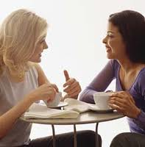
To find out what a friend likes, ask;
What do you like?
I like
¿Qué te gusta?
Me gusta…
Example:
Me gusta la pizza.

Slide 3
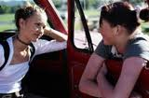
What don’t you like?
To respond:
I don’t like….
¿Qué no te gusta?
No me gusta…
Example: No me gusta el voleibol.

Slide 4
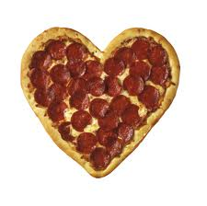
Do you like…?
Do you like pizza?
Yes, but I like … more.
¿Te gusta…?
¿Te gusta la pizza?
Si, pero me gusta más el...
Si, pero me gusta más la fruta.

Slide 5
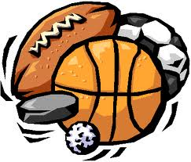
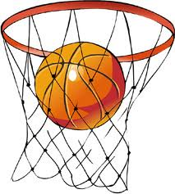
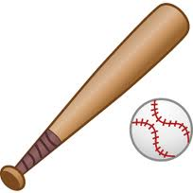
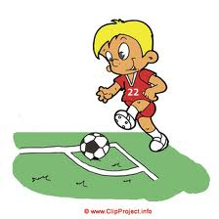
Los deportes
Basketball
Baseball
Soccer
El baloncesto
El béisbol
El fútbol

Slide 6
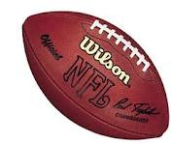
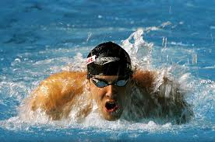
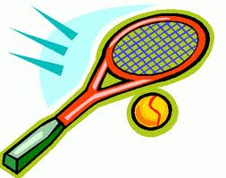
Football
The sport of swimming.
(water polo)
Tennis
El fútbol norteamericano
La natación (polo acuático)
El tenis

Slide 7
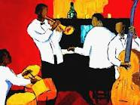
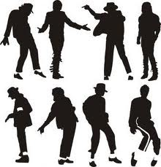
La mÚsica
Jazz
Classical music
Pop music
El jazz
La música clásica
La música pop

Slide 8
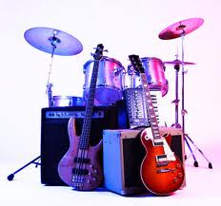
Rock music
Music by…
La música rock
La música de…
La música de mana

Slide 9
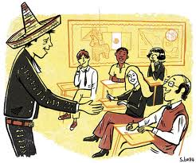
Las clases
Spanish
English class. (L.A.)
Homework
El español
La clase de inglés
La tarea

Slide 10
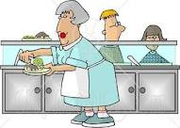
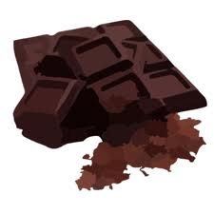
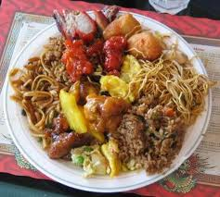
La comida
The cafeteria
Chocolate
Mexican food
Italian food
Chinese food
La cafetería
El chocolate
La comida… mexicana/italiana/
china

Slide 11
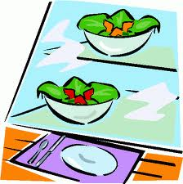
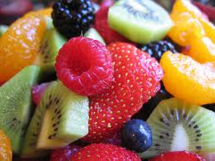
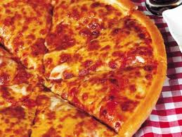
Salad
Fruit
Pizza
La ensalada
La fruta
La pizza

Slide 12
Nouns and definite articles
What is a definite article:
What words are used with definite articles.
Masculine definite article:
Feminine definite article:
Definite articles mean “The” in English.
nouns. Nouns are words used to name people, places, and things. All nouns have el or la before them.
Generally el is used before masculine nouns
la before feminine nouns.
They must match the gender of the noun.

